Slide 1
实验四：基于 Transformer 的中英机器翻译
朱立景 2025E8013282177

Slide 2
概述
本实验旨在构建一个端到端的中英机器翻译系统。任务为将中文句子翻译为英文，采用 Encoder-Decoder 架构的 Transformer 模型，在 NiuTrans 提供的开源中英平行语料库上进行训练，并以 BLEU-4 作为核心评估指标。
任务定义： 给定中文源句 x = (x_1, x_2, \ldots, x_m)，模型学习生成对应的英文目标句 y = (y_1, y_2, \ldots, y_n)，使翻译结果在 n-gram 层面尽可能接近参考译文。
数据集： NiuTrans 开源中英平行语料，包含 10 万条训练句对、400 条开发句对和 1000 条测试句。
解决方案： 基于 PyTorch 实现标准 Transformer 序列到序列模型，配合 Noam 学习率预热调度、Label Smoothing 交叉熵损失和贪心解码策略，在 GPU 上完成训练与评估。
实验环境： Conda，Python 3.10，PyTorch 2.5.1 + CUDA，NVIDIA A800 GPU。

Slide 3
整体流程
中文句子 → 分词 → 词表编码 → Encoder → Decoder → 线性输出层 → 英文词序列 → 解码为文本
数据预处理阶段对中英文分别构建词表（含 <pad>、<unk>、<bos>、<eos> 特殊符号），训练时采用 Teacher Forcing，推理时使用贪心解码逐词生成目标句。

Slide 4
网络结构设计
模型 Seq2SeqTransformer 遵循 Vaswani 等人提出的 Transformer 架构，主要包含以下模块：
模块 | 说明
Token Embedding | 中英文各自独立的词嵌入层，输出乘以 \sqrt{d_{model}} 进行缩放
Positional Encoding | 正弦/余弦位置编码，为序列注入位置信息
Transformer Encoder | 3 层，8 头多头自注意力，隐藏维度 256
Transformer Decoder | 3 层，含掩码自注意力与交叉注意力
前馈网络 (FFN) | 维度 512，激活函数 ReLU
Generator | 线性层，将解码器输出映射到目标词表大小

Slide 5
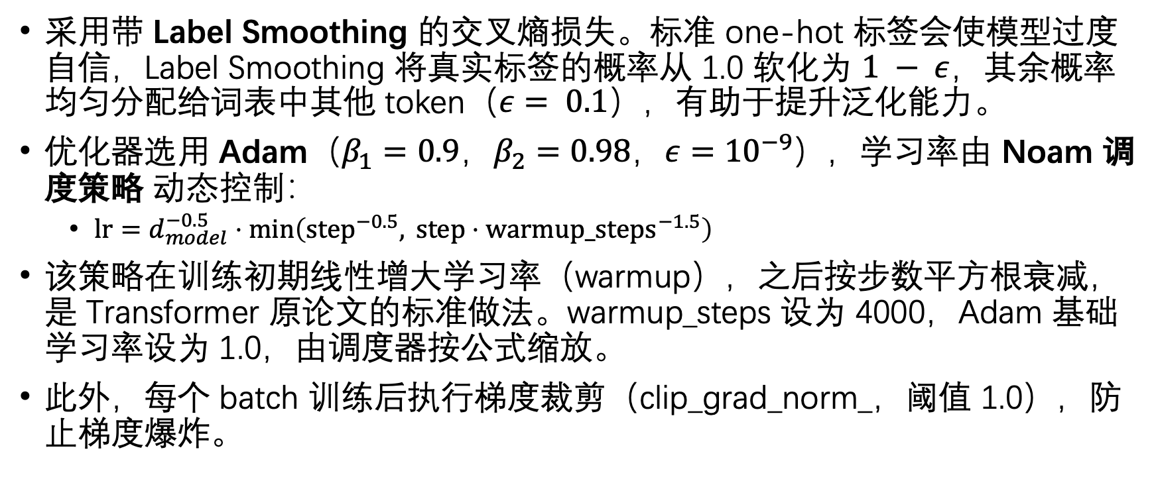
损失函数与优化器
采用带 Label Smoothing 的交叉熵损失。标准 one-hot 标签会使模型过度自信，Label Smoothing 将真实标签的概率从 1.0 软化为 $1 − ε$，其余概率均匀分配给词表中其他 token（$ε= 0.1$），有助于提升泛化能力。
优化器选用 Adam（$β_{1}=0.9，β_{2}=0.98，ε={10}^{−9}$），学习率由 Noam 调度策略 动态控制：
$\text{lr}=d_{model}^{−0.5}⋅\min\left({\text{step}}^{−0.5}, \text{step}⋅{\text{warmup}\text{_}\text{steps}}^{−1.5}\right)$
该策略在训练初期线性增大学习率（warmup），之后按步数平方根衰减，是 Transformer 原论文的标准做法。warmup_steps 设为 4000，Adam 基础学习率设为 1.0，由调度器按公式缩放。
此外，每个 batch 训练后执行梯度裁剪（clip_grad_norm_，阈值 1.0），防止梯度爆炸。

Slide 6
解码策略与评估指标
推理阶段采用 贪心解码（Greedy Decoding）：每步选取概率最高的 token 作为输出，直至生成 <eos> 或达到最大长度 128。编码器对源句编码一次，解码器逐步自回归生成目标句。
BLEU-4（Bilingual Evaluation Understudy）衡量生成译文与参考译文在 1-gram 至 4-gram 上的加权几何平均精确率，并施加简短惩罚（Brevity Penalty）。本实验在开发集上逐 epoch 计算 corpus-level BLEU-4，保存 BLEU 最高的 checkpoint。

Slide 7
实验结果与分析
训练过程各 epoch 的训练损失、开发集 BLEU-4 及当前学习率如下：
Epoch | Train Loss | Dev BLEU-4 | Learning Rate
01 | 6.6226 | 4.07 | 3.86e-4
02 | 4.7674 | 10.18 | 7.72e-4
03 | 4.1450 | 14.39 | 9.13e-4
04 | 3.7734 | 15.10 | 7.90e-4
05 | 3.5423 | 16.75 | 7.07e-4
06 | 3.3879 | 19.11 | 6.45e-4
07 | 3.2743 | 19.69 | 5.98e-4
08 | 3.1858 | 19.10 | 5.59e-4
09 | 3.1155 | 19.94 | 5.27e-4
10 | 3.0545 | 20.28 | 5.00e-4
最优模型(epoch10, BLEU-4=20.28)在测试集的翻译输出到pred.test.en.txt中。

Slide 8
训练损失持续下降
训练损失从第 1 轮的 6.62 稳步降至第 10 轮的 3.05，降幅约 54%，表明模型在有效拟合训练数据。损失曲线平滑，未出现剧烈震荡，说明 Noam 调度与梯度裁剪起到了稳定训练的作用。
BLEU-4 快速提升后趋于收敛
前 3 个 epoch BLEU 从 4.07 快速升至 14.39，模型迅速学会基本的词序对齐与高频词翻译。
第 4–6 轮进入平台期后再次突破，BLEU 从 15.10 跃升至 19.11，可能与学习率衰减后模型开始精细调整有关。
第 7–10 轮 BLEU 在 19–20 之间波动，最终稳定在 20.28，显示模型已接近当前配置下的性能上限。
学习率调度效果
学习率在第 3 个 epoch 达到峰值约 9.13e-4（warmup 结束），之后按 Noam 公式逐步衰减至 5.00e-4。warmup 阶段避免了训练初期梯度过大导致的不稳定，衰减阶段则有助于模型收敛到更优解。
性能瓶颈分析：BLEU-4 约 20 分在 10 万规模语料、3 层 Transformer 的配置下属于合理水平，但仍有提升空间。主要限制因素包括：
模型规模较小：3 层 Encoder/Decoder、256 维嵌入，参数量有限，对长句和低频词的建模能力不足。
贪心解码：每步只取概率最高的词，无法探索多条候选路径，容易陷入局部最优。
无子词切分：基于词级别的分词导致未登录词（OOV）映射为 <unk>，损失语义信息。
训练轮数有限：第 8 轮 BLEU 出现小幅回落（19.10），第 9–10 轮才恢复，说明模型尚未完全收敛，增加 epoch 或使用早停策略可能有所帮助。

Slide 9
总结
本实验成功搭建了基于 Transformer 的中英机器翻译系统，在 NiuTrans 10 万句平行语料上训练 10 个 epoch，开发集 BLEU-4 达到 20.28。实验验证了 Transformer Encoder-Decoder 架构在神经机器翻译任务上的有效性，Noam 学习率预热与 Label Smoothing 对训练稳定性与泛化均有积极作用。

